Slide 1
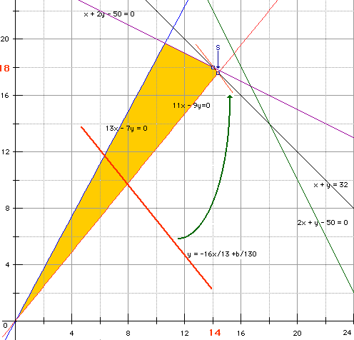
PROGRAMACIÓN LINEAL
La programación lineal es un procedimiento o algoritmo matemático mediante el cual se resuelve un problema indeterminado, formulado a través de un sistema de inecuaciones lineales, optimizando (minimizando o maximizando) la función objetivo, también lineal.
La programación lineal es muy usada en la microeconomía y la administración de empresas, ya sea para aumentar al máximo los ingresos o reducir al mínimo los costos de un sistema de producción.
Algunos ejemplos son la mezcla de alimentos, la gestión de inventarios, la cartera y la gestión de las finanzas, la asignación de recursos humanos y recursos de máquinas, la planificación de campañas de publicidad, etc.

Slide 2
INECUACIONES DE PRIMER GRADO I
MATEMÁTICA BÁSICA PARA LA PSICOLOGÍA
EQUIPO DE CIENCIAS

Slide 3
LOGRO DE LA SESIÓN
Al finalizar la sesión de aprendizaje el estudiante identifica y resuelve inecuaciones de primer grado. Modela problemas sencillos y los resuelve.

Slide 4
ESQUEMA DE LA UNIDAD
ECUACIONES E INECUACIONES DE PRIMER GRADO
ECUACIONES DE PRIMER GRADO:
- DEFINICIÓN
- CASOS
INTERVALOS E INECUACIONES DE PRIMER GRADO:
- DEFINICIÓN
- CASOS

Slide 5
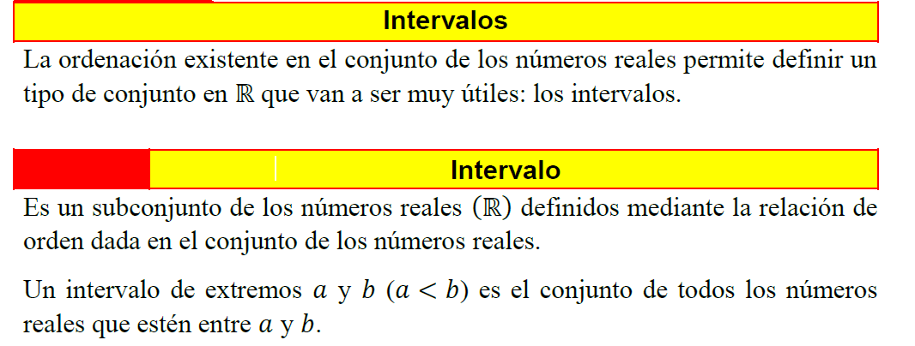

Slide 6
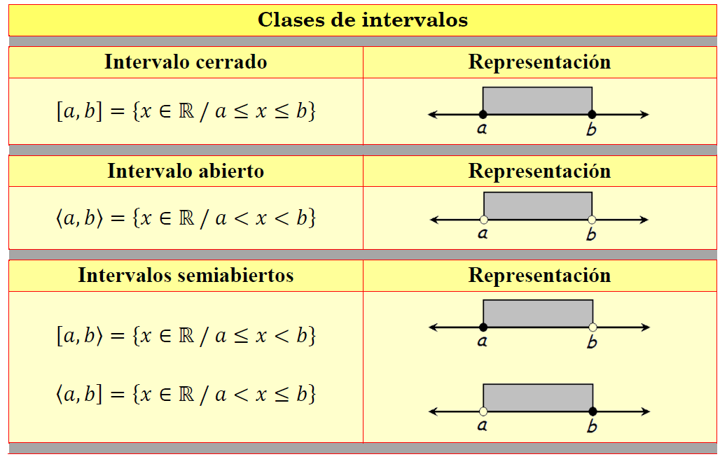

Slide 7
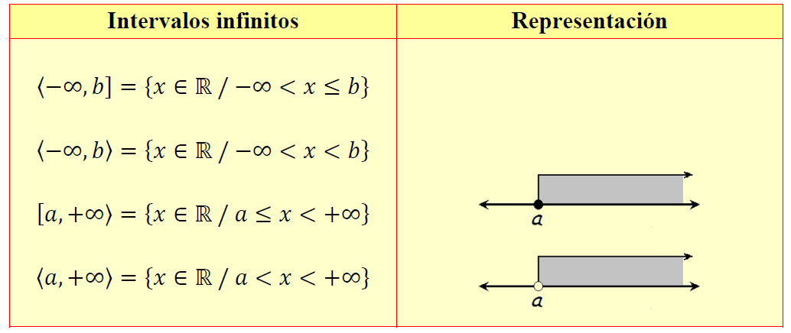
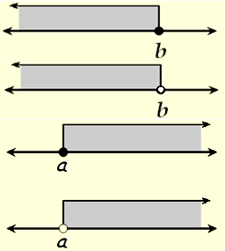
Ejemplo 1.
Escriba cada desigualdad usando la notación de intervalos.
-4 ≤ x ≤ 5
-2 < x < 1
x > 3
x ≤ 2
Ejemplo 2.
Escriba cada intervalo como una desigualdad que involucre x.
[-3 ; 2⟩
⟨1 ; ∞ ⟩
[-2 ; 5]
⟨- ∞ ; -1]
[-4 ; 5]
-3 ≤ x < 2
⟨-2 ; 1⟩
⟨3 ; ∞⟩
x > 1
⟨- ∞ ; 2]
-2 ≤ x ≤ 5
x ≤ -1

Slide 8
INECUACIONES DE PRIMER GRADO
Son las que se reducen a la forma general.
ax + b > 0; ax + b < 0
ax + b ≥ 0; ax + b ≤ 0
Para resolverlas se despeja la variable aplicando las propiedades de las desigualdades, el conjunto solución se expresa en forma de intervalo.

Slide 9
PROPIEDADES DE LAS DESIGUALDADES
Propiedades | Ejemplos
Si a < b entonces a + c < b + c | 3 < 4 entonces 3 + 5 < 4 + 5
Si a < b y b < c entonces a < c | 1/2 < 4 y 4 < 7 entonces 1/2 < 7
Si a < b y c > 0 entonces a.c < b.c | 5 < 9 entonces 5.6 < 9.6
Si a < b y c < 0 entonces a.c > b.c | 5 < 9 entonces -3.5 > -3.9
Si a > b > 0 o 0 > a > b entonces 1/a < 1/b | 4 > 3 entonces 1/4 < 1/3

Slide 10
EJERCICIOS EXPLICATIVOS
1. Resolver: 3x – 2 > 1
2. Resolver: 5x – 6 < 4x + 5 < 6x – 1
3. Resolver:

Slide 11
EJERCICIOS EXPLICATIVOS
4. Resolver:
5. Una camioneta vacía pesa 875 kg. La diferencia entre
el peso de la camioneta vacía y el peso de la carga
que lleve no debe ser inferior que 415 kg. Si hay que
cargar cuatro cajones iguales, ¿cuánto puede pesar,
como máximo, cada uno de ellos para poder llevarlos
en esa camioneta?

Slide 12
¡Ahora todos a practicar!

Slide 13
EJERCICIO RETO
1. Resolver: 3 ( 4 - x ) > 18 x + 5
$$Respuesta: x<\frac{1}{3}$$

